Slide 1
SCP 출결 관리앱 가이드
작성일: 2026.02.02
작성자: 이재한
앱 접속 링크:
https://attendance-scp-app-ixjrk6bqtchdsrucmpl9gd.streamlit.app/

Slide 2
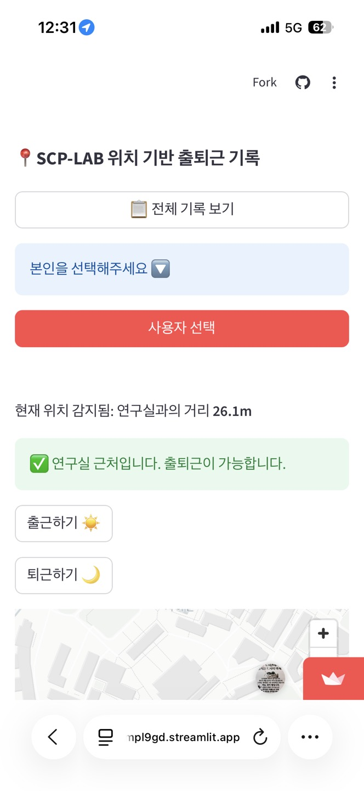
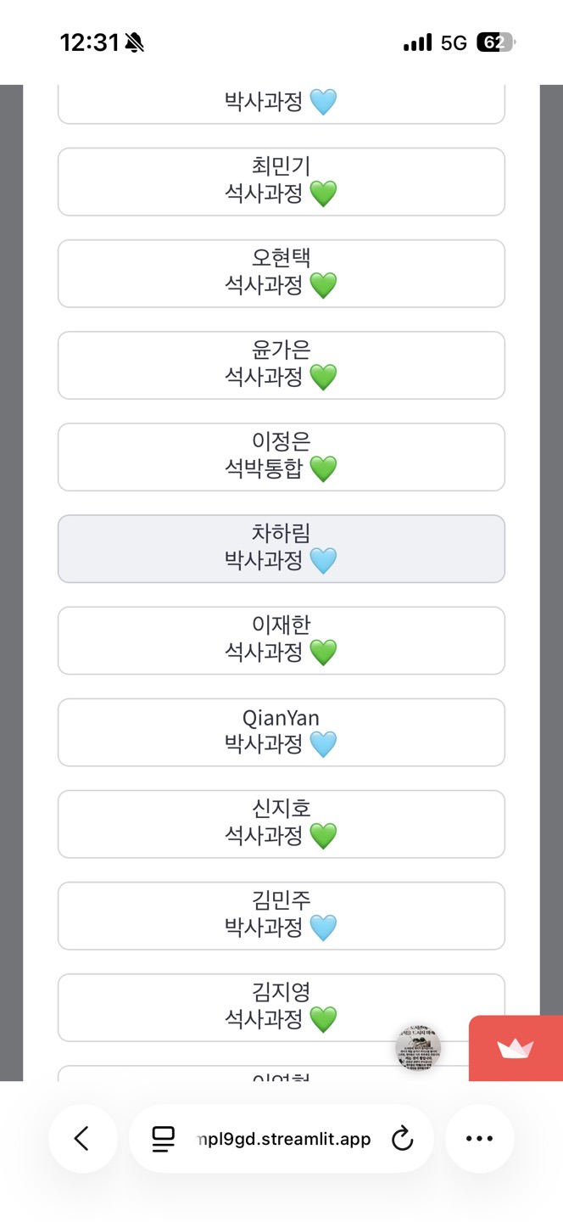
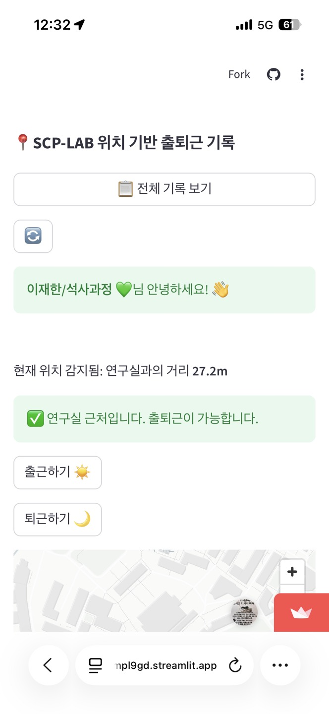
1. 접속 후 위치 공유를 허용합니다(필수).
2. ‘사용자 선택’을 눌러 자신의 이름을 선택합니다.
3. 출근이 가능한 거리 (35동 중앙으로부터 100m 이내)이면 출퇴근 버튼이 활성화 됩니다.

Slide 3
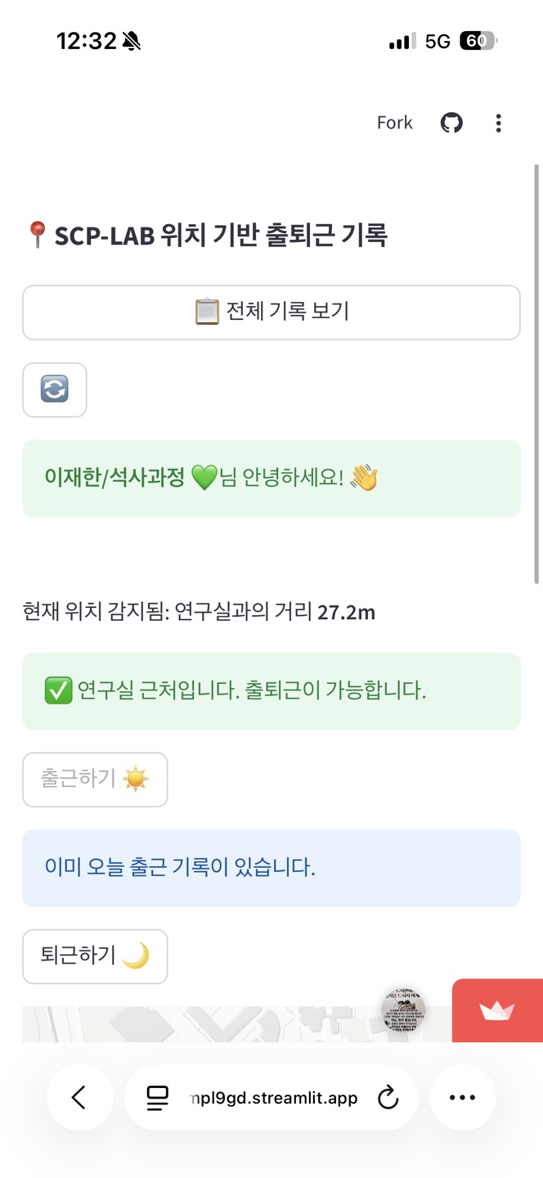
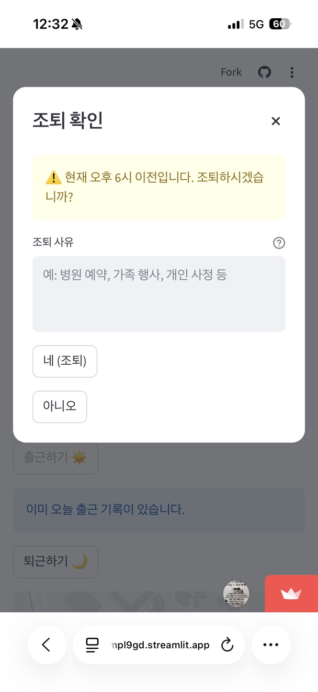
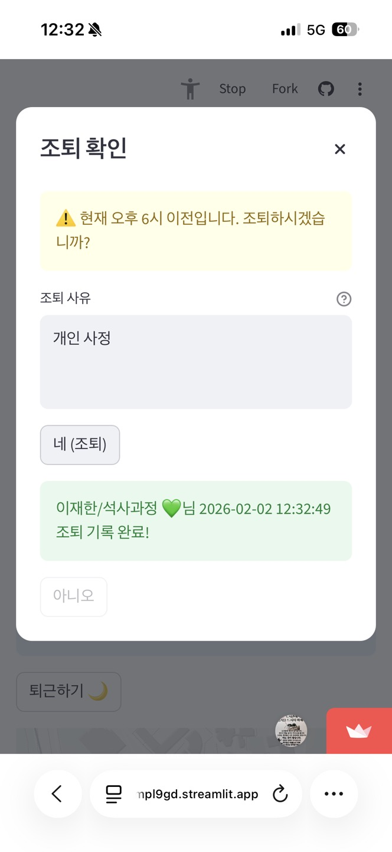
4. 출근과 퇴근을 기록한 후에는 다시 기록할 수 없습니다. (중복 방지)
5. 정해진 오후 6시 이전에 퇴근하고자 할 경우 조퇴사유를 입력해야 합니다.

Slide 4
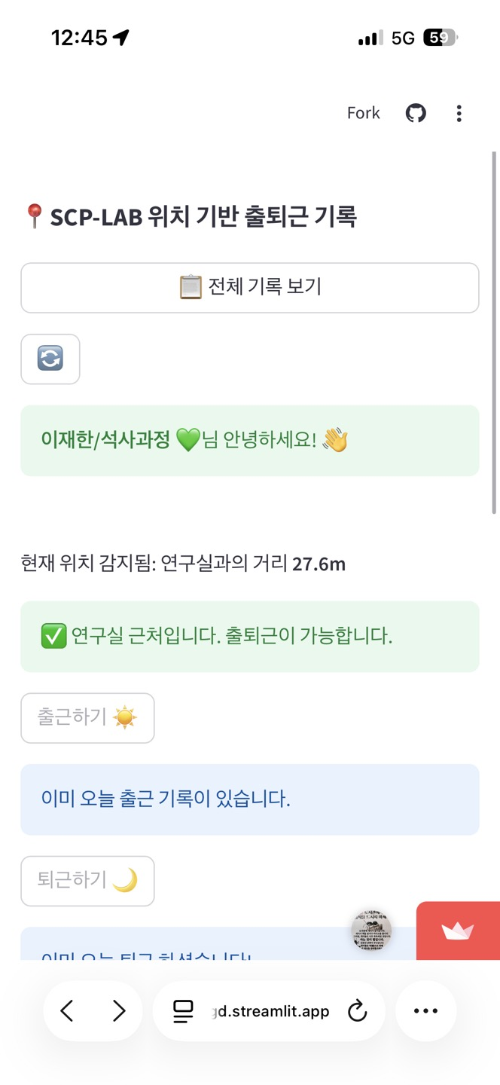
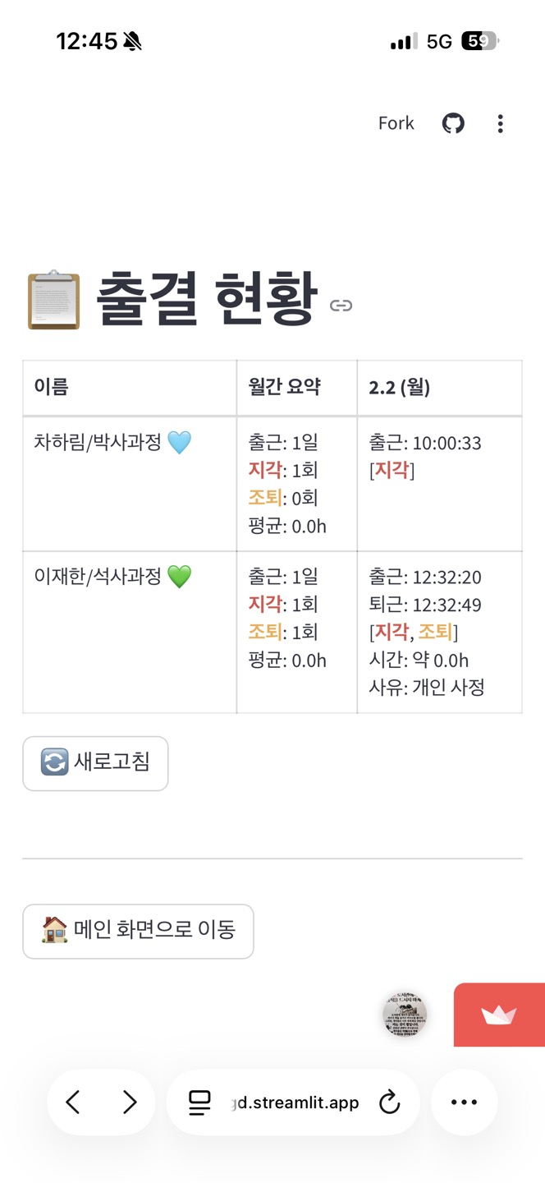
6. 전체 기록보기를 통해 오늘 자 출결 현황과 월간 요약을 확인할 수 있습니다.
주의 사항
데스크톱으로 접속 시, 라우터의 위치가 잡히므로 기지국에 연결된 (셀룰러 데이터 사용) 망을 통해 접속해 주세요!
새로 고침 시 맨 처음부터 다시 시작하셔야 합니다. (Streamlit 환경에서 캐싱 불가)
앱 동작 버그 및 관련 문의사항은 아래 연락처로 바랍니다.
이메일: jahan0701@snu.ac.kr
전화번호: 010-3517-1533

Slide 5
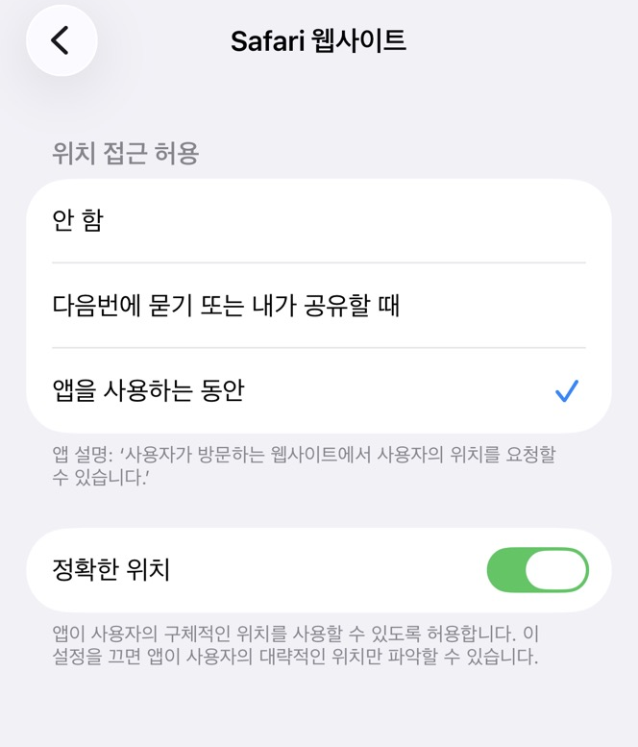
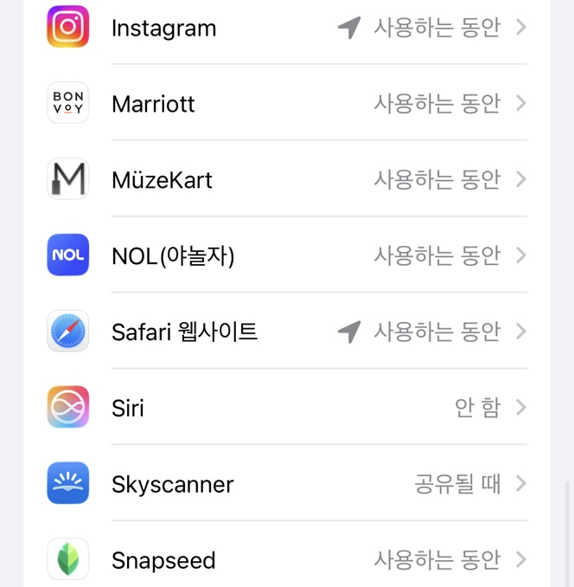
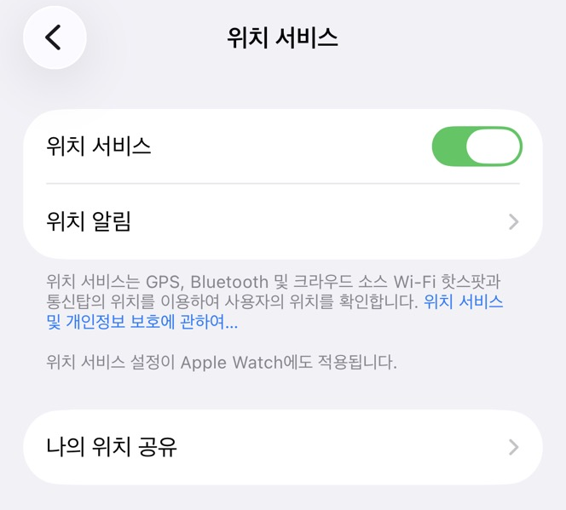
(iOS) 위치 제대로 뜨지 않는 경우 Safari 위치 권한 설정 방법
설정 앱 열기
아래로 스크롤하여 Safari를 찾고 눌러 들어갑니다.
Safari 설정 화면에서 위치 항목을 찾습니다.
Safari 위치 권한을 "앱 사용 중 허용"으로 설정한 뒤,
설정 → 개인정보 보호 및 보안 → 위치 서비스 → Safari 웹사이트로 이동합니다.
Safari 웹사이트 권한에서 정확한 위치(자세한 위치) 토글을 켜면 됩니다.

